Slide 1

Personal-friendly filter in Bulletin board system
Team. A++
NLP(02)
20141043 양준호 20143692 강경석 20145026 김상범
20151532 강영은 20151766 황선준 20155445 김규리

Slide 2
진행상황

Slide 3
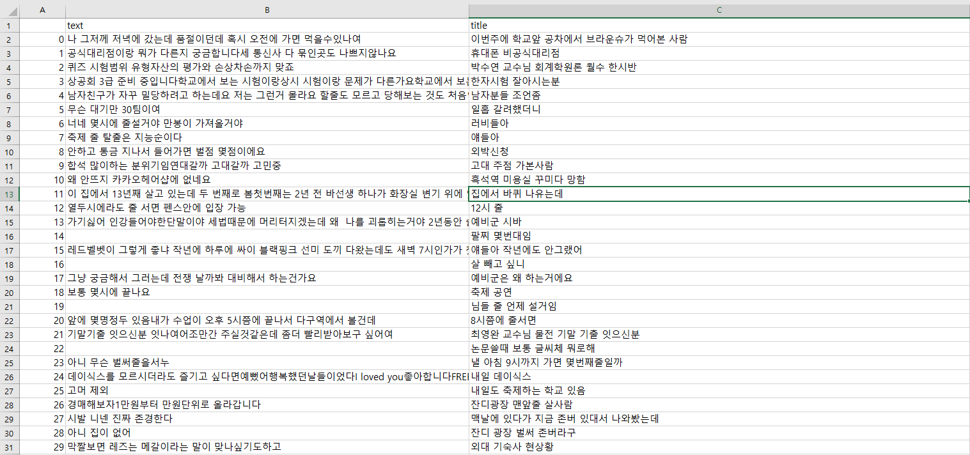
데이터 수집
- 총 3500개의 게시글 수집

Slide 4
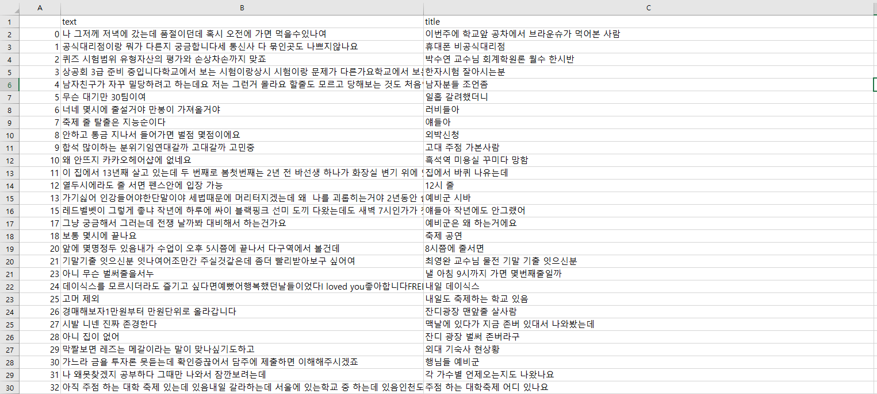
- 삭제되어 내용이 비어 있는 데이터 삭제 (230여개 삭제)

Slide 5
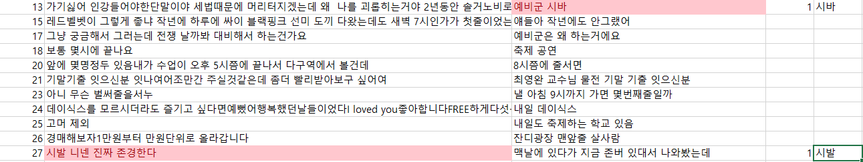
- 욕설 필터링을 위한 데이터 분류
- 다양한 주제의 게시글 수집을 위해 추가 크롤링 진행 중

Slide 6
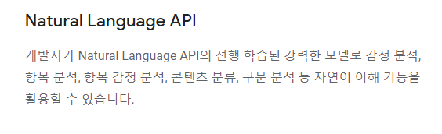
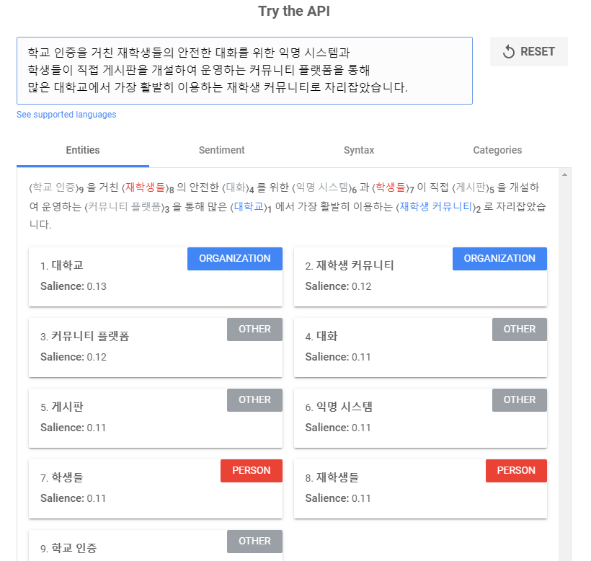
필터링 시스템
- Google API 이용

Slide 7
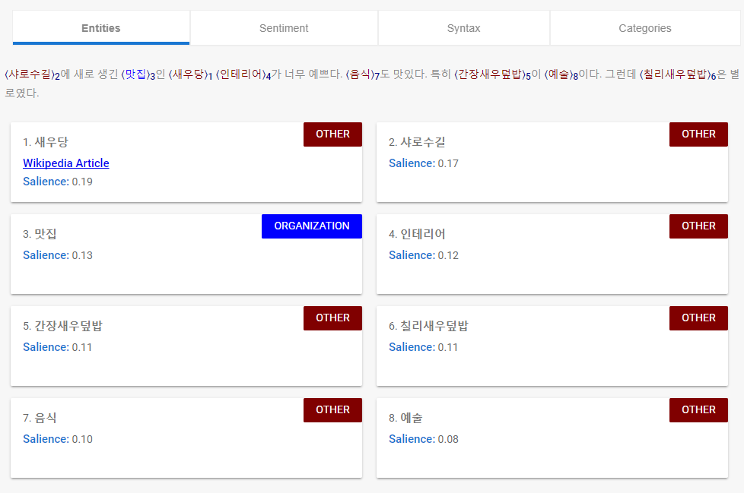
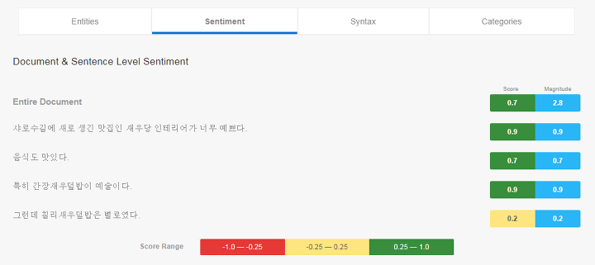
필터링 시스템
- Entity 분석
명사 추출 및 분류
중요도

Slide 8
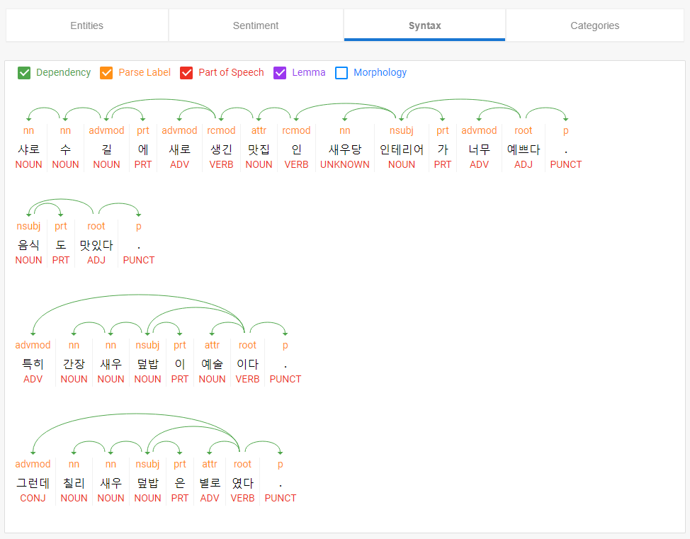
필터링 시스템
- Syntax 분석
비속어 필터링

Slide 9
필터링 시스템
- Sentiment 분석
Score의
정도
감정을 0~1까지 분류

Slide 10
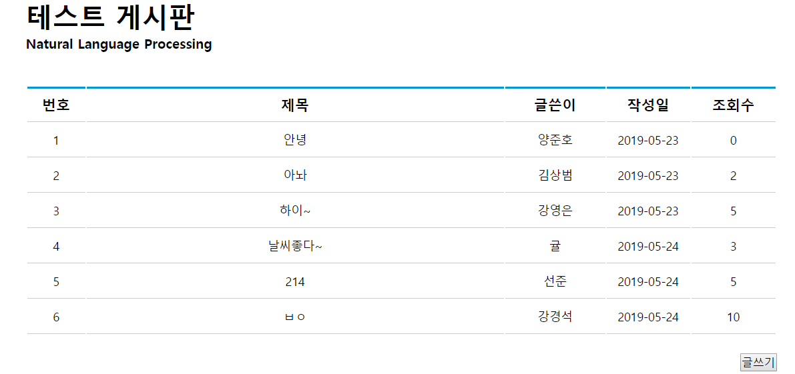
필터링 시스템
- Sentiment 분석
magnitude에 따른 score 분류
0.0
0.2
0.4
0.6
0.8
1.0
부정
긍정

